Slide 1
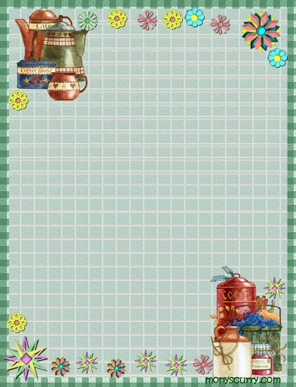
Печенье «Кексы»
Старшая группа «Маленькие Эльфы»

Slide 2
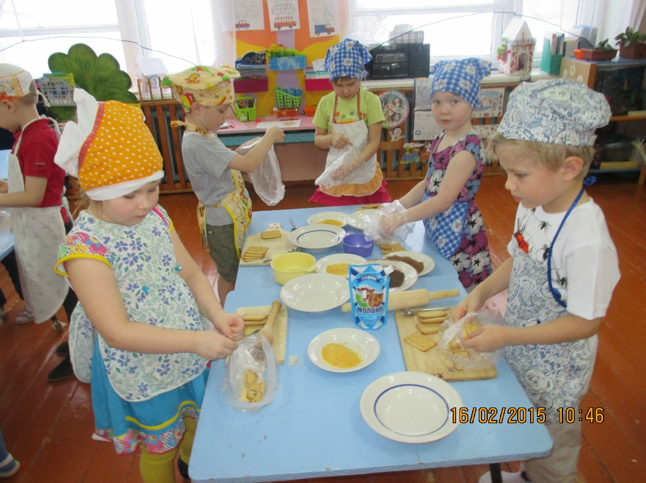
Как на Кузин день рожденье!
Испекли мы все печенье.
Получились колобки,
Необычной красоты!

Slide 3
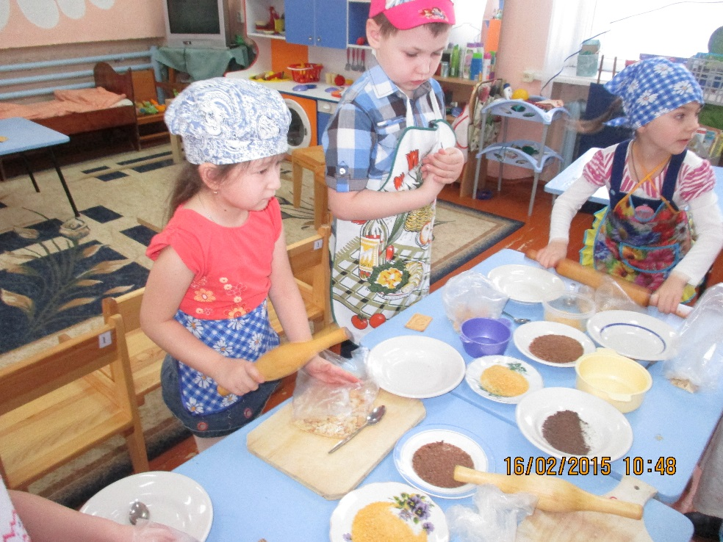
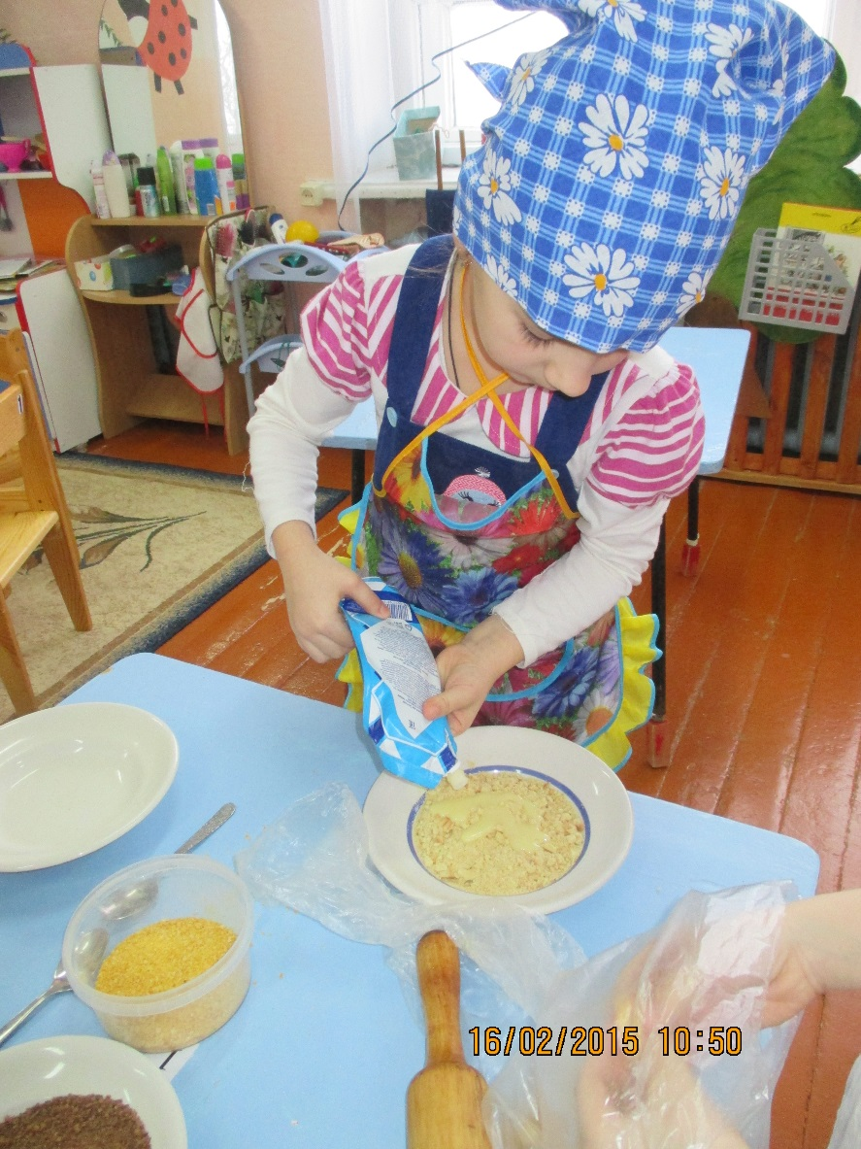

Slide 4
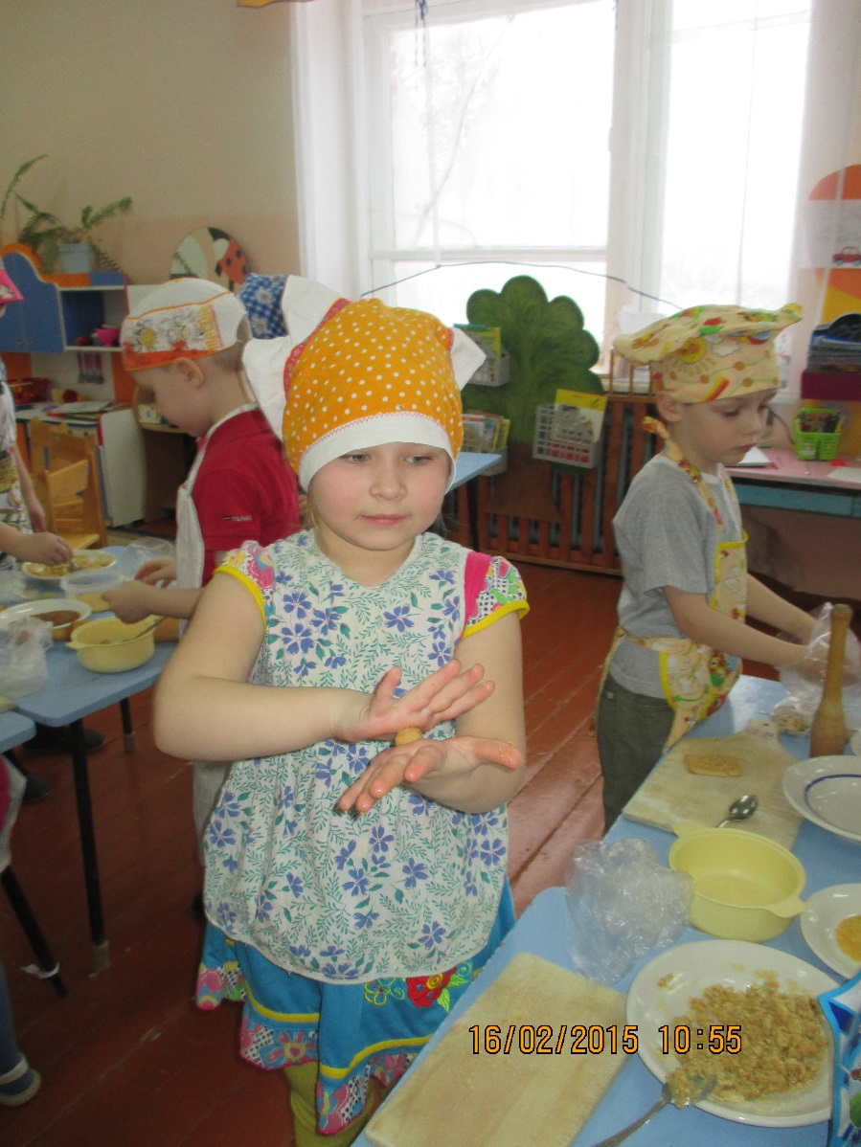
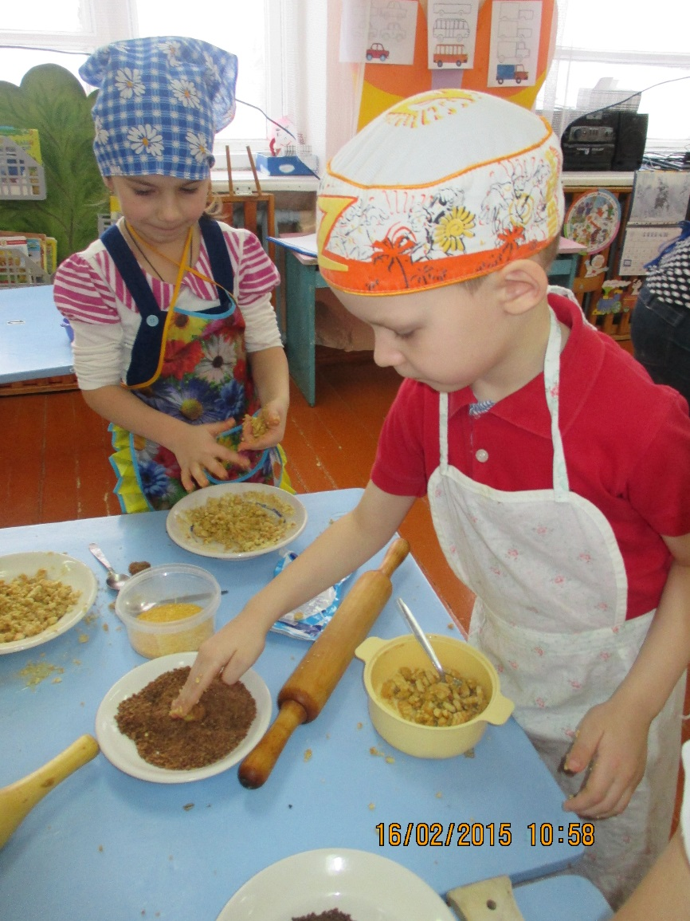

Slide 5
Печенье «Волшебные колобки»
Продукты: 100 гр воды, 1 кг печенья,
1 банка сгущённого молока,
тертые орехи, тертых шоколад,
кокосовая стружка (варианты: любая посыпка).
Оборудование: скалки, чашки, разделочная доска, тарелки, ложки.
Педагог предлагает размельчить печенье с помощью мешка и скалки.
Дети разламывают печенье руками, складывают в мешочек и
стучат по нему скалкой до образования мелких крошек.
Педагог предлагает отмерить мерной кружкой воду,
добавить к печенью и размешать.
Затем дети добавляют сгущенное молоко. Все тщательно перемешивают и лепят колобки. Далее детям предлагается обвалять свои колобки в разных посыпках. Чтобы колобки сохранили форму, их нужно охладить.
Источник: О.В. Дыбина
«Ознакомление дошкольников с секретами кухни»

Slide 6
